Slide 1

Презентация к проекту
Стороженко Игорь Александрович
15 лет
Омск 2020

Slide 2
Цели
Изучить возможности: HTML и CSS и сторонних компонентов для создания информационных сайтов.
Задачи
1) Определить тему, структуру сайта;
2) Найти контент;
3) Сделать структуру сайта;
4) Сделать страницы сайта при помощи HTML и CSS ;
5) Разместить на сайте источники;
6) Завершить сайт;
6) Залить сайт в интернет.

Slide 3

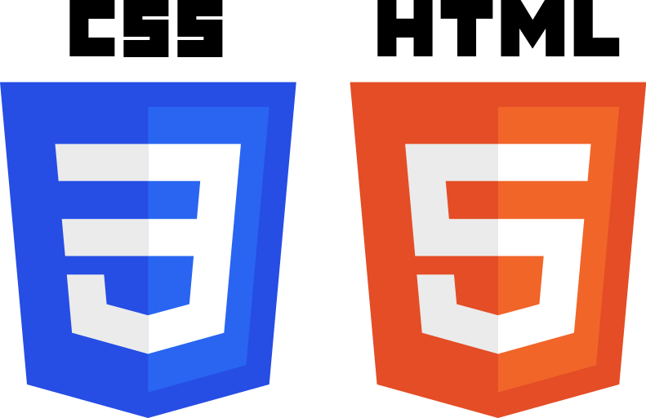




Инструменты создания сайта
Инструменты создания документов
Инструменты создания картинок
Источники

Slide 4
Структура главной страницы
Шапка (header)
Блок
Блок
Блок
Блок
Блок
Блок
Подвал (footer)

Slide 5
Структура информационной страницы
Шапка (header)
Информация (белый блок)
Кнопки: главная и на вверх
картинка
Информация (Серый блок)

Slide 6
Преимущества:
1)Дизайн;
2)Видеоролики ;
3)Не клипартные картинки ;
4)Картинки созданные лично автором;

Slide 7
Вывод:
В ходе изучения и создания информационного сайта я научился работать в HTML и CSS.

